Slide 1

Notes:
www.4tons.com
Pr. Marcelo Augusto de Carvalho

Slide 2
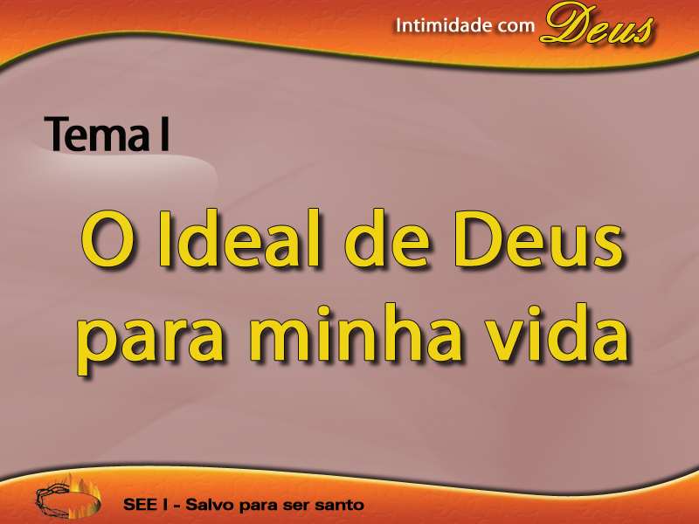

Slide 3
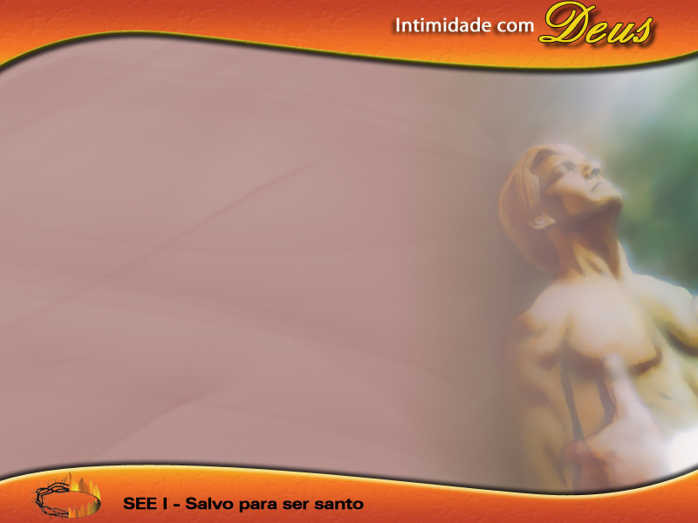
Três pontos fundamentais:
1º: Fomos criados para glorificar à Deus;
2º: Fomos criados para cumprir o ministério e a missão;
3º: Fomos criados para desfrutar uma vida cheia de significado.

Slide 4
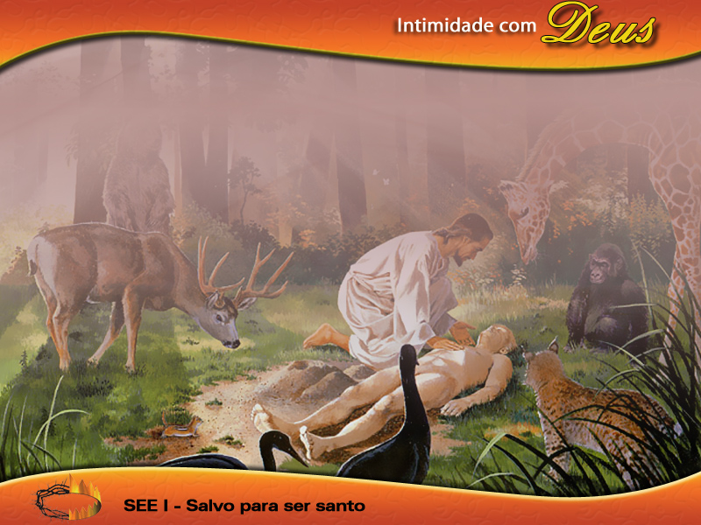
Criados para glorificar a Deus

Slide 5
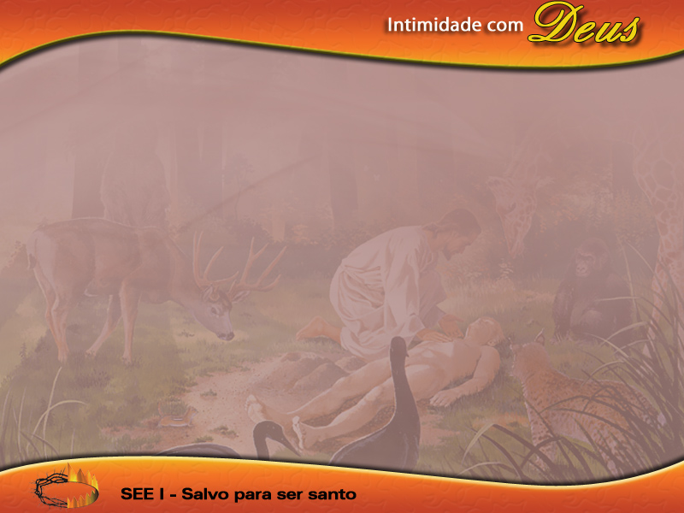
“A todos os que são chamados pelo meu nome, e os que criei para minha glória e que formei, e fiz.”
Isaías 43:7

Slide 6
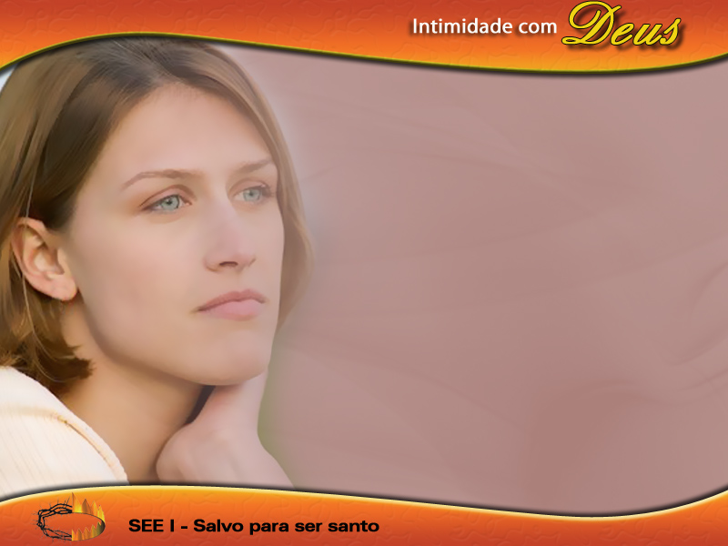
Uma missão individual

Slide 7
“a cada um foi distribuída sua obra, e ninguém pode substituir a outro. Cada um tem uma missão de admirável importância, a qual ele não pode negligenciar ou passar por alto...”
Serviço Cristão, Pág. 10.

Slide 8
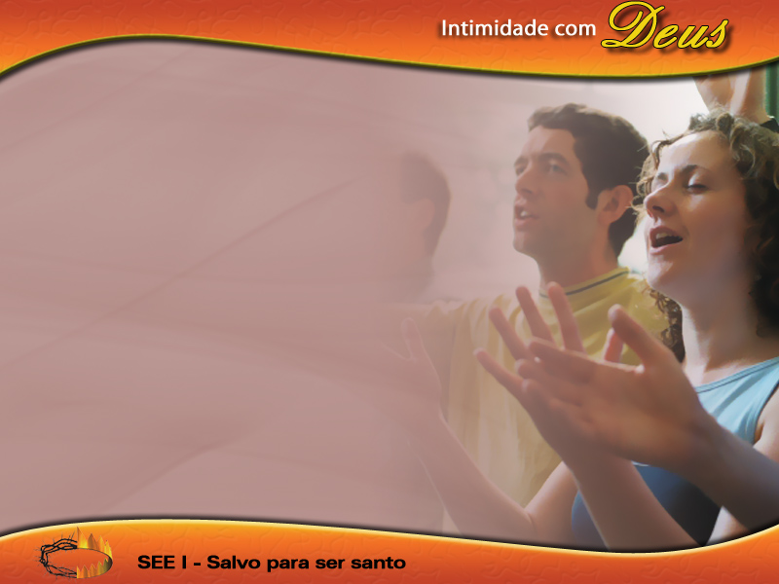
Objetivo final

Slide 9
“Portanto, quer comais, quer bebais ou façais qualquer outra coisa, fazei tudo para a glória de Deus”.
I Cor. 10:31

Slide 10
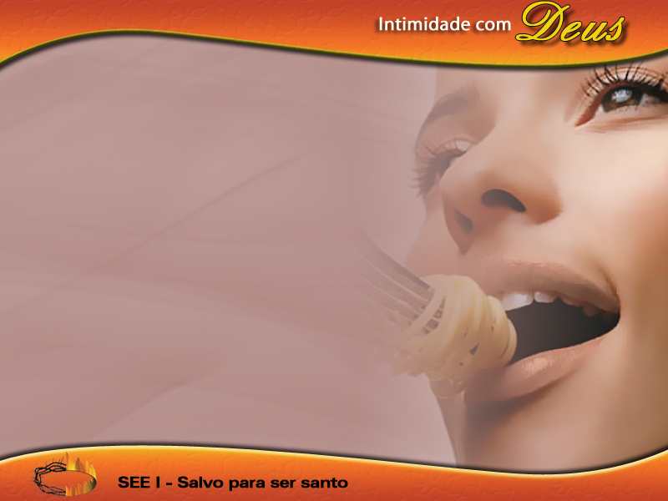
O comer e o beber na base

Slide 11
O assunto do comer e do beber encabeça a lista, porque “hábitos errôneos no comer e no beber levam a erros de pensamento e de ação.”
CSRA, pág. 62.

Slide 12
Mas, a questão é muito mais ampla:
“Fazei TUDO para a gloria de Deus.”

Slide 13
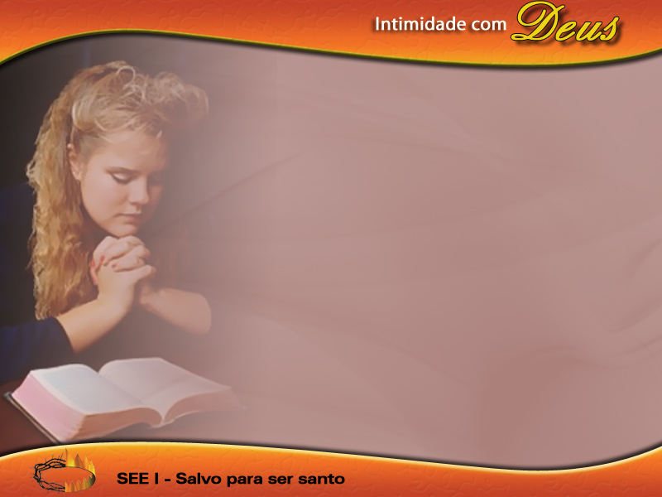
Perguntas relevantes – reflexão

Slide 14
Isto lhe preocupa? Como viver para glória de Deus a cada dia? Como fazer disto um estilo de vida? É essencial entender três questões básicas:

Slide 15
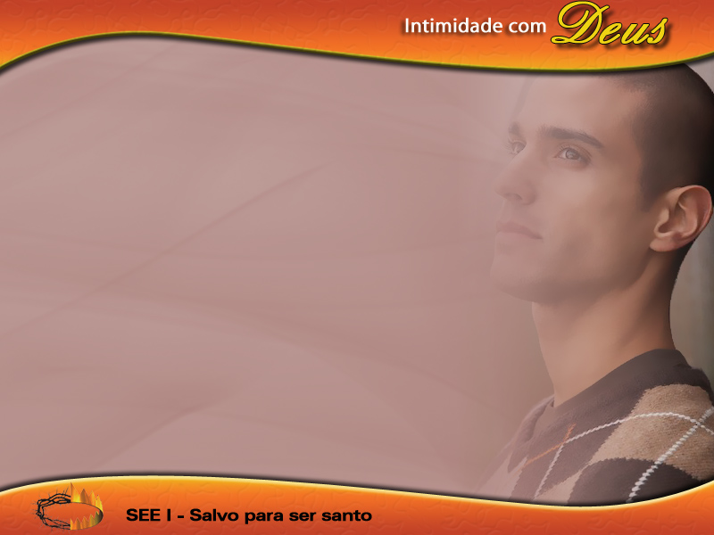
1ª - É impossível obedecer por mim mesmo

Slide 16
“em mim não habita bem nenhum... é Deus quem opera em mim tanto o querer como o efetuar.”
Rom. 7:18 e Fil. 2:13

Slide 17
"Todas as nossas justiças" são "como trapo da imundícia.“
Isa. 64:6.
Tudo que podemos fazer de nós mesmos está contaminado pelo pecado.
Exalta-O mm, 1992, pág. 164.

Slide 18
“Desventurado (miserável) homem que sou! quem me livrará do corpo desta morte?”
Romanos 7:24
"...sem mim nada podeis fazer.“
João 15:5

Slide 19
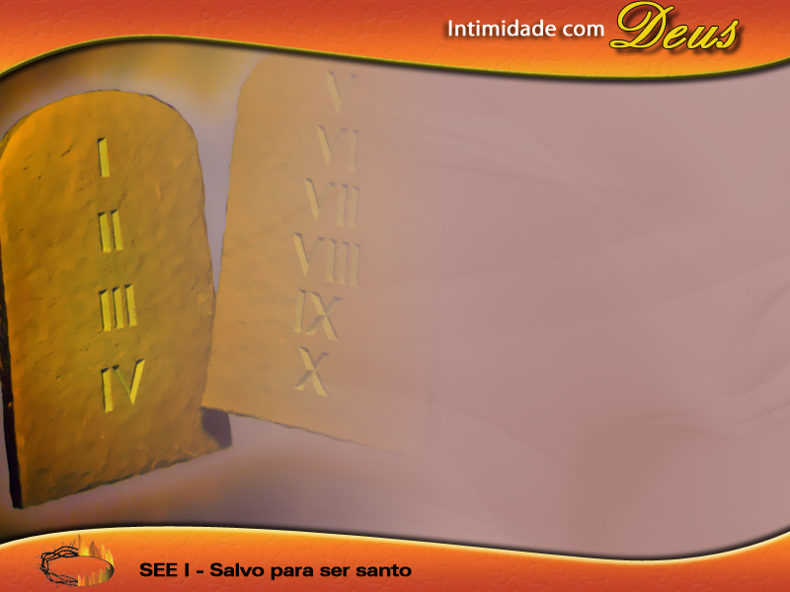
A obediência que vale

Slide 20
A obediência aos mandamentos (amplos) sagrados não está baseada em meus valores humanos, mas naquilo que permito que Deus faça em mim.

Slide 21
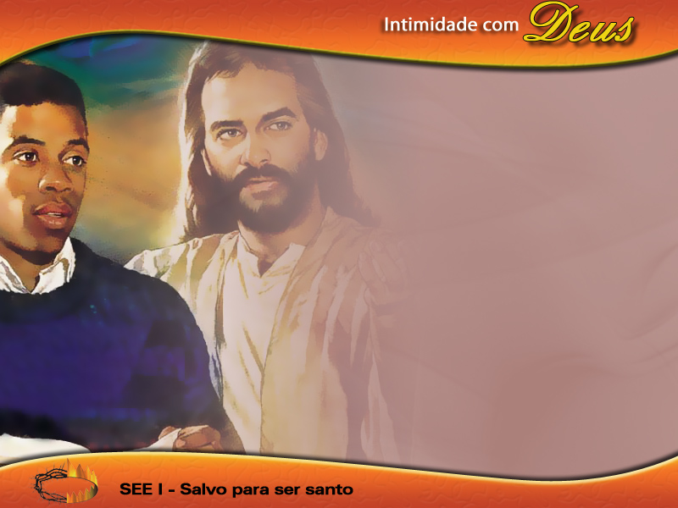
2ª - Boas obras resultam da ação de Deus

Slide 22
“Senhor concede-nos a paz, porque todas as nossas obras, Tu as fazes por nós”.
Isaias 26:12

Slide 23
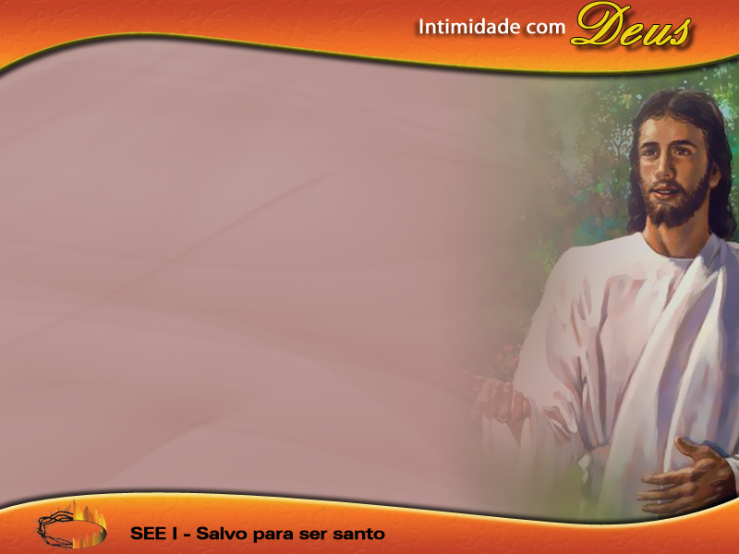
3ª – Obediência somente por Cristo

Slide 24
“Pois somos feitura d’Ele, criados em Cristo Jesus para boas obras, as quais Deus de antemão preparou para que andássemos nelas”.
Ef. 2: 10.

Slide 25
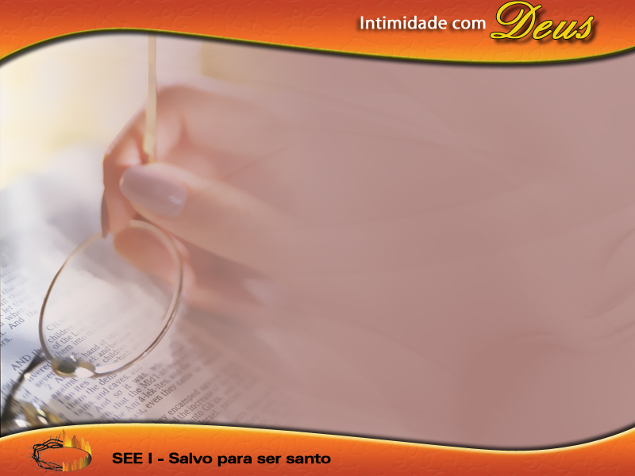
Segredo para uma vida de glorificação

Slide 26
Ser recriado diariamente em Cristo para boas obras.
Entrega incondicional – domínio pleno do Espírito Santo com poder santificador, renovador, energizante e vivificante para deter o domínio da maldade inerente no ser humano.

Slide 27
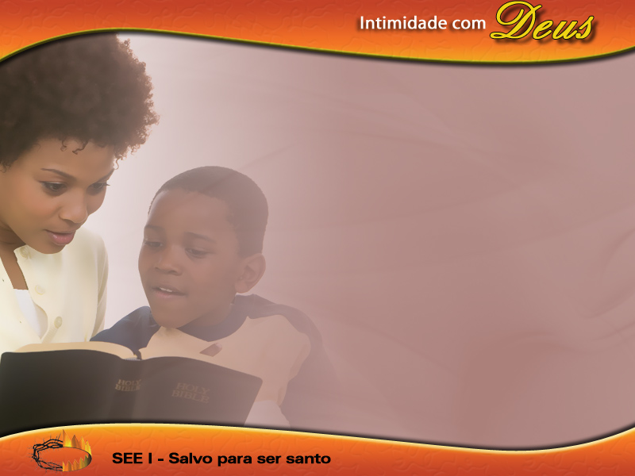
Afeta todos os aspectos da vida

Slide 28
Familiar, profissional, emocional, social, ambiental... Tudo para glória de Deus.
Esse estilo de vida se manifesta de forma mais intensa em duas áreas: Ministério e Missão.

Slide 29
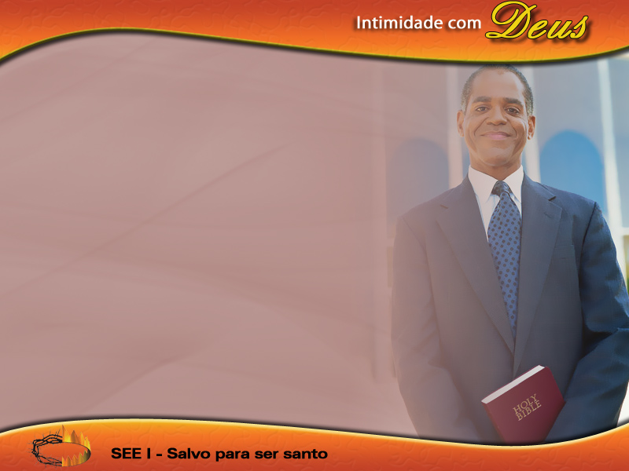
O que é ministério?

Slide 30
Ministério - É tudo que eu faço para o crescimento daqueles que já são membros da igreja. Como membro da igreja, eu devo fazer o possível para que minha igreja cresça, para que a minha igreja se desenvolva.

Slide 31
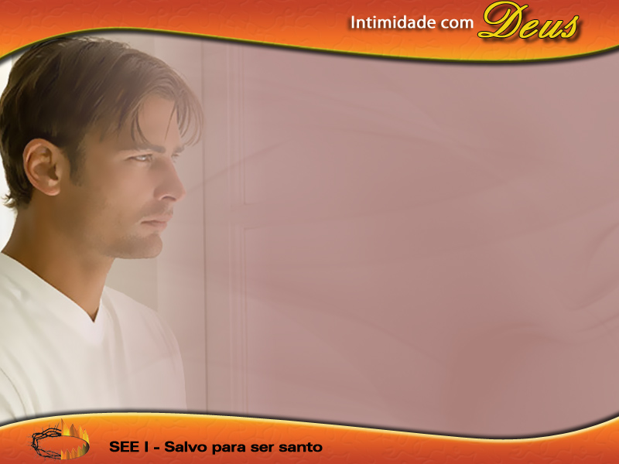
Uma pergunta para uma auto-reflexão:

Slide 32
Depois que me tornei membro, a igreja melhorou ou piorou?
O que tenho feito para melhorar a minha comunidade de fé?

Slide 33
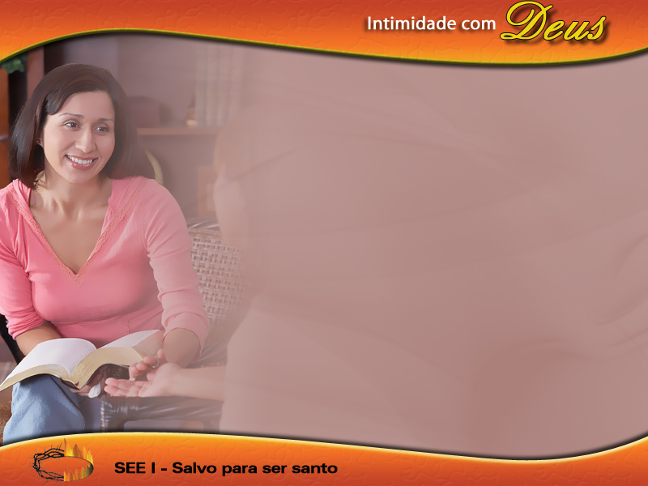
O que vem a ser Missão?

Slide 34
É tudo que eu realizo para pagar o passivo (débito) com aqueles que ainda não são membros da igreja.

Slide 35
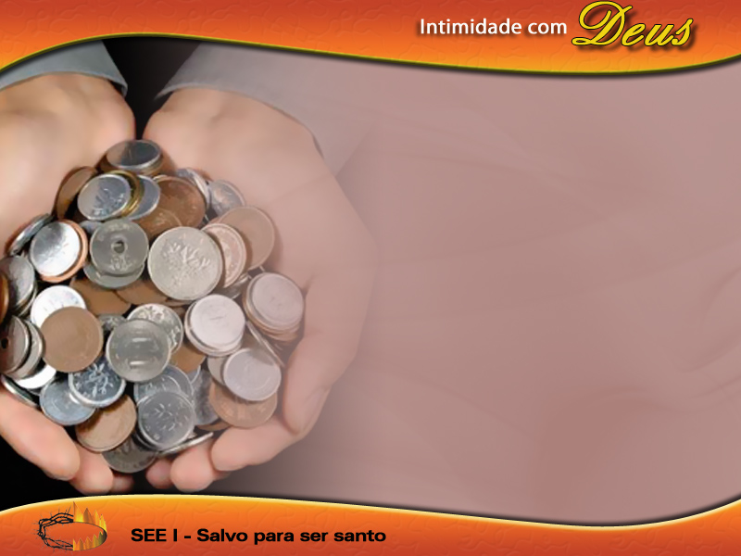
Um débito a ser pago

Slide 36
"Eu sou devedor, tanto a gregos como a bárbaros, tanto a sábios como a ignorantes.“
Romanos 1:14

Slide 37
Porque você conheceu a Cristo: as pessoas (especialmente as mais próximas) passam a ter direitos espirituais e matérias.
Rom. 15:27

Slide 38
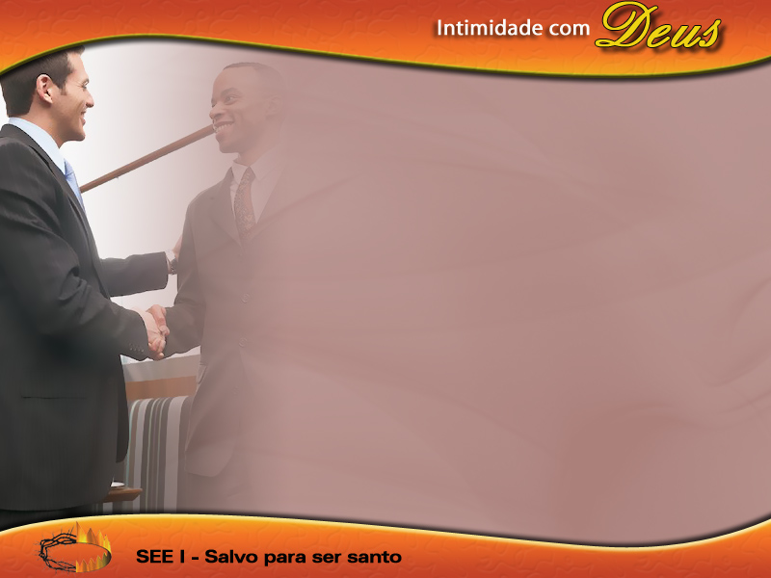
Um mensageiro da bênção

Slide 39
Prioridade: Familiares, vizinhos, amigos, colegas de trabalho e a todos até os confins da terra. Ser membro do corpo de Cristo implica em assumir essa responsabilidade até que exale o último suspiro.

Slide 40
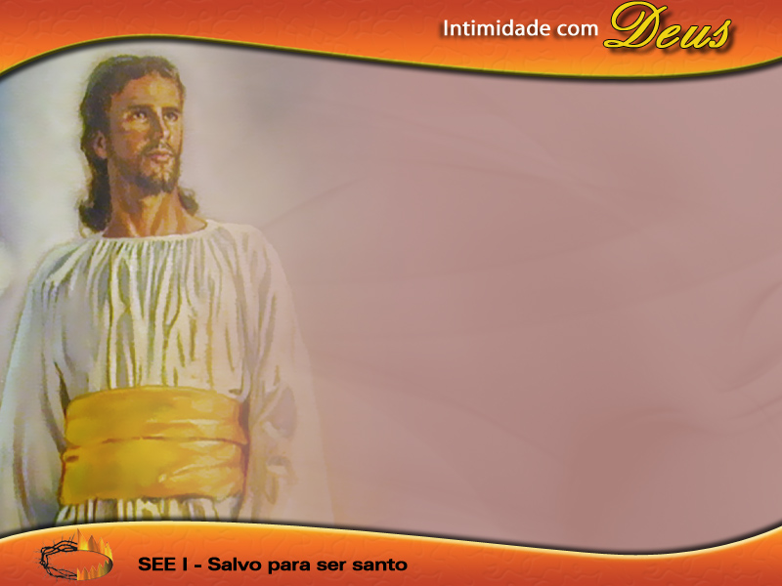
Uma vida cheia de significado

Slide 41
Quando nos deixamos ser usados por Deus- vale a pena viver.
Somente o autor da vida pode dar sentido a nossa existência.

Slide 42
Não há experiência mais emocionante do que ser usado por Deus.

Slide 43
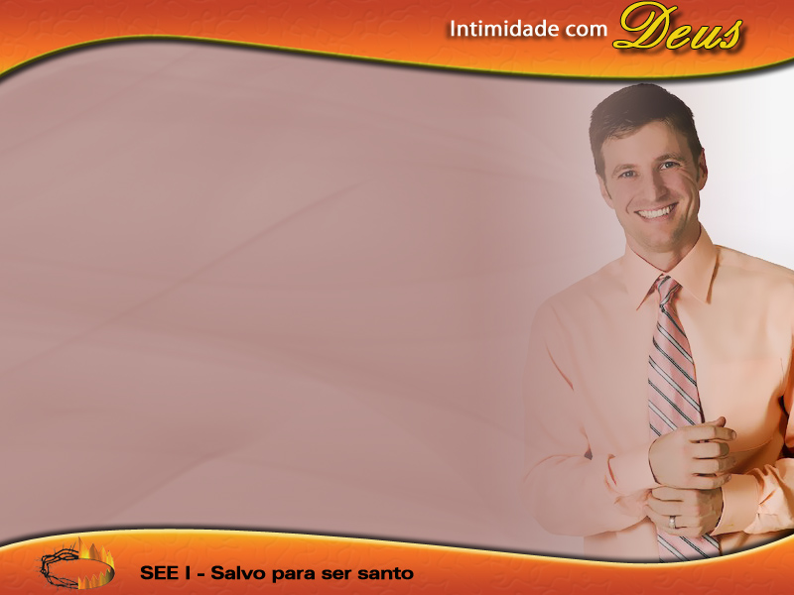
Bênção e alegria

Slide 44
De que maneira podemos tê-las continuamente segundo a visão de Deus?

Slide 45
A palavra profética responde: “Deus poderia ter confiado aos anjos celestiais a mensagem do evangelho e toda a obra de amoroso ministério. Poderia ter empregado outros meios para realizar o Seu propósito...

Slide 46
...Mas em Seu infinito amor preferiu tornar-nos cooperadores Seus, de Cristo e dos anjos, a fim de que pudéssemos participar da bênção...

Slide 47
...da alegria e do reerguimento espiritual que resultam desse abnegado ministério.”
Caminho Para Cristo, pág. 79.

Slide 48
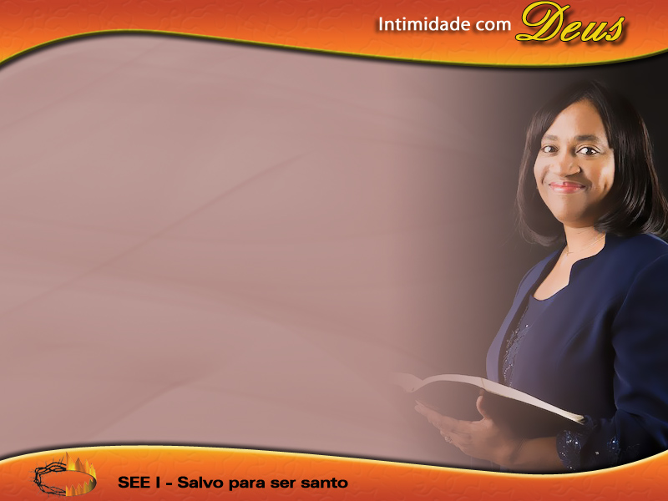
Ministério e missão – auto-reflexão

Slide 49
Depois que você se tornou um Adventista do Sétimo Dia, a igreja melhorou ou piorou no cumprimento do Ministério e da Missão?

Slide 50
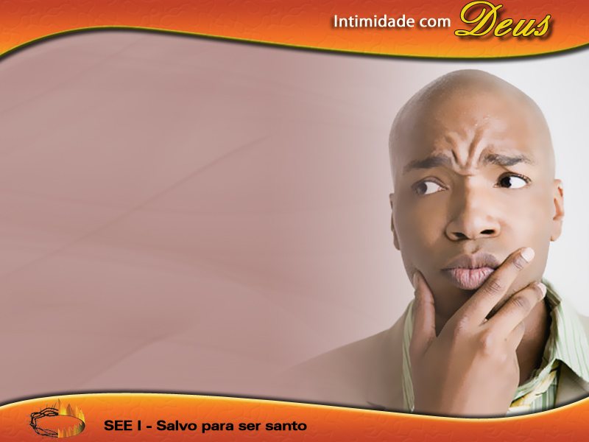
Solução ou problema – auto-reflexão

Slide 51
Você se apresenta como a solução dos problemas da igreja, ou é o problema?

Slide 52
Depois que entrou para a igreja, em sua família, na rua, no bairro na cidade... como as pessoas o vêem? como problema ou solução?

Slide 53
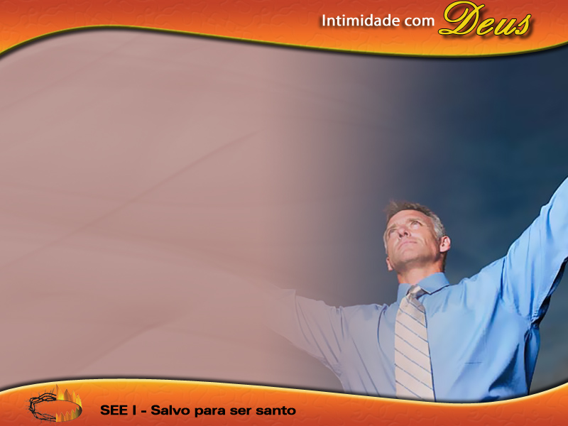
Agora é o momento

Slide 54
Não importa como tenha vivido até aqui, o que conta é que o Espírito Santo vai operar em sua vida, por meio deste movimento.

Slide 55
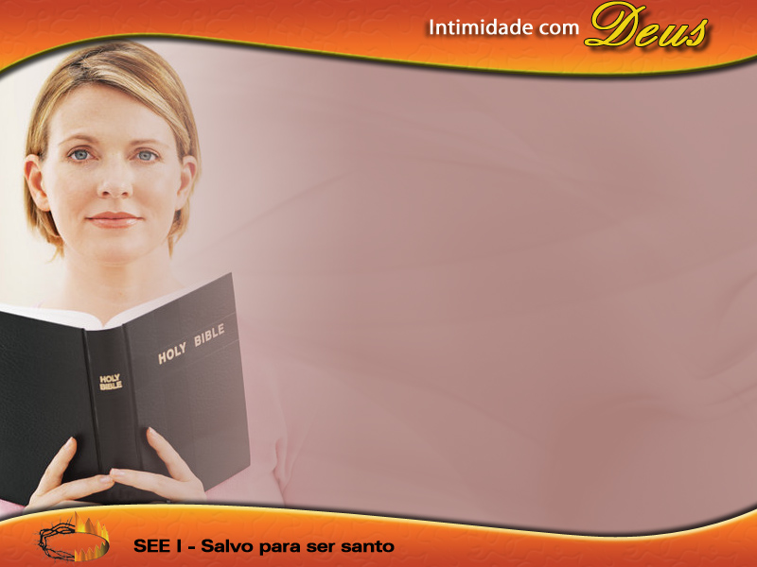
Melhorar ou piorar

Slide 56
Dependendo de sua atitude nos próximos 220 dias você vai melhorar ou piorar.

Slide 57
Serão 40 dias para desenvolver o hábito de buscar a Deus na primeira hora de cada manhã e 180 dias para consolidar.

Slide 58
Somos prisioneiros dos bons ou dos maus hábitos. Deseja de coração essa bênção para a sua vida, está disposto a pagar o preço?

Slide 59
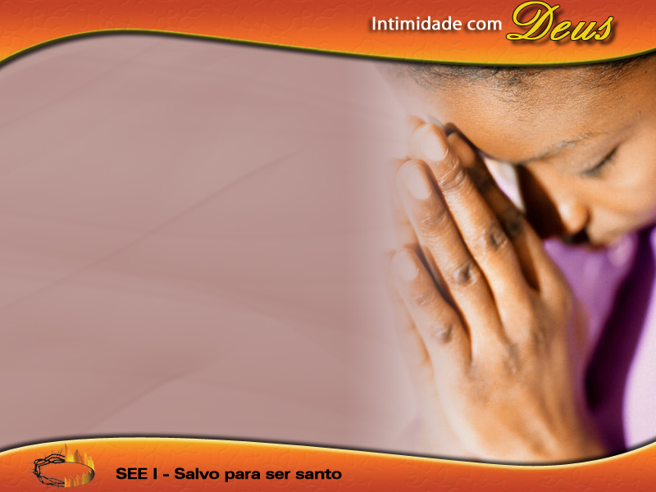
Oração de despedida

Slide 60
Vamos agora nos despedir do crente que fomos até o momento, pois, a partir de agora, iremos melhor ou piorar. Falemos com o Espírito Santo sobre essa nossa despedida do “velho” crente.

